Slide 1
Algoritmalar I
Ders1: Giriş
Prof. Dr. Şahin EMRAH Algoritmalar I

Slide 2
Kaynak kitaplar
Bu derste 2 önemli kaynak kullanılacaktır:
1. Anany Levitin, Introduction to the Design &Analysis of Algorithms, Pearson, 3 rd edition, 2014
2. Thomas H. Cormen, Charles E. Leiserson, Ronald L. Rivest and Clifford Stein, Introduction to Algorithms, 3 rd edition, MIT press, 2009
1-<number>

Slide 3
Algoritmaları niye öğrenmeliyiz?
Teorik açıdan önemli
  Bilgisayar biliminin çekirdeğini oluşturur
Pratik açıdan önemli
  Bilinen algoritmaların hazır paketleri vardır
  Bu paketler yeni problemlerin çözümü için gerekli algoritmaların tasarımı ve analizi için bir çerçeve oluşturuyorlar
1-<number>

Slide 4
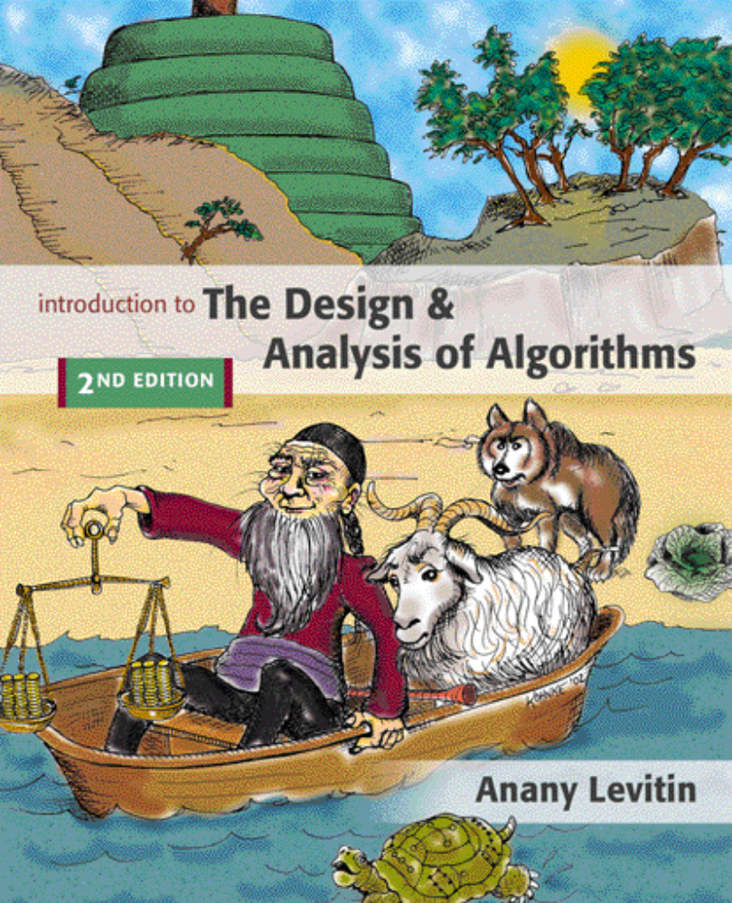

Bölüm 1
Giriş
Copyright © 2007 Pearson Addison-Wesley. All rights reserved.

Slide 5
Algoritma nedir?
Bilgisayar algoritması bir problemin bilgisayarın yardımıyla sonlu bir zaman süresinde çözülebilmesini sağlayan detaylı ve adım adım ne yapılacağını anlatan talimatlar dizisidir
Algoritma problemin verilenlerini (bu verilenlere giriş denir) elde edilmesi istenen sonuçlara (bu sonuçlara da çıkış denir) dönüştürebilmelidir.

Slide 6
Algoritma nedir?
Algoritma verilen problemi çözebilen, yani sonlu zaman
aralığında verilen girişten istenen çıkışı elde
edebilmesini sağlayan kesin talimatlar dizisidir
problem
algoritma
“bilgisayar”
giriş
çıkış
1-<number>

Slide 7
Tarihe bakış
Bilinen ilk algoritmalardan biri En büyük ortak böleni bulmak için Euclid algoritmasıdır
Algoritma sözü 9. yüzyıl matematikçisi Muhammad ibn Musa al-Harezmi’nin soyadından alınmıştır.
1-<number>
Notes:
Euclid’s algorithm is good for introducing the notion of an algorithm because it
makes a clear separation from a program that implements the algorithm.
It is also one that is familiar to most students.
Al Khowarizmi (many spellings possible...) – “algorism” (originally) and then
later “algorithm” come from his name.

Slide 8
Problem çözüm aşamaları
Problemi anlama
Çözüm için strateji belirleme, yani algoritma tasarlama yöntemi için karar verme
Algoritma tasarlama (Sözde kod yazma)
-Giriş
-Çıkış
-Adımlar
Algoritma analizi
-Doğruluğunun ispatı
-İşlem süresi ve hafıza analizi
-Algoritmanın optimal (en iyi) olma analizi
Algoritmayı bir programlama dilinde yazma (Kod yazma)
Test ve gerçekleştirme

Slide 9
Problem örneği: sıralama
Problemin tanımı:
  Giriş: n tane sayıdan oluşan <a₁, a₂, …, a_{n}> dizisi
  Çıkış: Giriş dizisinin her i < j için a´_{i} ≤ a´_{j} koşuluna uyan <a´₁, a´₂, …, a´_{n}> yerdeğiştirmiş hali
Örnek: Dizi <5, 3, 2, 8, 3>
Algoritmalar:
  Selection sort
  Insertion sort
  Merge sort
  (ve başkaları)
1-<number>

Slide 10
Bazı Çok Bilinen Hesaplama Problemleri
Sıralama
Arama
Çizgede en kısa yol problemleri
Minimum kapsayan ağaç problemi
Asal sayı olma testi
Gezgin satıcı problemi
Hırsız çantası problemi
Satranç problemleri
Hanoi kuleleri problemi
1-<number>
Notes:
1-4 have well known efficient (polynomial-time) solutions
5: primality testing has recently been found to have an efficient solution
This is a great problem to discuss because it has recently been in the news
(see mathworld news at: http://mathworld.wolfram.com/news/2002-08-07_primetest/
or original article: http://www.cse.iitk.ac.in/primality.pdf)
6(TSP)-9(chess) are all problems for which no efficient solution has been found
it is possible to informally discuss the “try all possibilities” approach that is required
to get exact solutions to such problems
10: Towers of Hanoi is a problem that has only exponential-time solutions (simply
because the output required is so large)
11: Program termination is undecidable

Slide 11
Algoritmanın doğruluğu nedir?
Algoritma problemin koşulunu sağlayan her girişi istenen çıkışa dönüştürebiliyorsa bu algoritma doğrudur denir.
Bir algoritma problemin koşularını sağlayan en az bir girişi yanlış bir çıkışa dönüştürüyorsa veya herhangi bir çıkışa dönüştüremiyorsa bu algoritma yanlıştır denir.

Slide 12
Algoritmalar teorisinin araştırma konuları
Algoritma tasarlama yöntemleri
Algoritmanın analizi:
-Doğruluğunun ispatı
-İşlem zamanı analizi
-Hafıza analizi
-Optimal (en iyi) algoritma olma analizi

Slide 13
Algoritma tasarlama yöntemleri
Bir problemin çözümü için bir algoritma yazmadan önce bu algoritmanın hangi yöntemle tasarlanabileceğine karar verilmelidir.
Aşağıdaki algoritma tasarlama yöntemleri vardır:
-Kaba kuvvet yöntemi
-Böl ve yönet yöntemi
-Azalt ve yönet yöntemi
-Dönüştür ve yönet yöntemi
-Hafıza ve zaman takası yöntemi
-Dinamik programlama yöntemi
-Açgözlü yaklaşım yöntemi
-İteratif iyileştirme yöntemi

Slide 14
Sözde kod yazma (Atama ve yerdeğiştirme)
1)Atama işlemi
← simgesinin yardımıyla yazılır, örneğin,
A ←B
Bu işlemin anlamı B değişkeninin değerini A değişkenine ata demektir
2) Yerdeğişme işlemi
↔ simgesinin yardımıyla yazılır, örneğin,
A ↔B
Bu işlemin anlamı A değişkeninin değerini B değişkenine ve B değişkeninin değerini A değişkenine ata demektir.
1-<number>

Slide 15
Yerdeğiştirme işlemi
Uyarı: Programlama dillerinde iki değişkenin değerinin yer değiştirmesi için genelde 3. bir değişken kullanıyoruz
Örneğin, A ile B nin değerlerinin yerlerini değiştirmek için
C=A
A=B
B=C
atama işlemlerini yazıyoruz.
Sözde kod yazarken bu üç atama işlemi yerine A ↔B yazılması yeterlidir.
1-<number>

Slide 16
Yerdeğiştirme işlemi
Not: Aslında ek bir değişken kullanmadan da A ile B nin değerlerinin yerlerini değiştirebiliriz.
A=A+B
B=A-B
A=A-B
atama işlemleri sonucunda A ile B nin değerleri yer değiştirecektir.
1-<number>

Slide 17
Koşullu işlem komutu
if (koşul)
then
…
…
else
…
…
Bu işlemin anlamı şudur: Koşul doğru olduğunda then içindeki, yanlış olduğunda ise else içindeki komutlar çalışacaktır. Eğer if komutunda else yoksa koşul yanlış olduğunda if den bir sonraki komut çalışacaktır.
1-<number>

Slide 18
Koşullu işlem komutu
Örnek.
x=3
if (x>5)
then
y=2*x
z=y*y
else
y=x+4
z=y*y
Bu işlemin sonucu şudur: x=3>5 doğru olmadığından then kısmı değil else çalışacaktır, bu nedenle y=7 ve z=49 olur
1-<number>

Slide 19
while döngüsü
Bu döngü
while (koşul)
…
…
…
biçiminde yazılır . Anlamı şudur: koşul doğru olduğu sürece while içindeki komutlar çalışacaktır, koşul yanlış olduğunda ise while dan sonraki komut çalışacaktır.
1-<number>

Slide 20
for döngüsü
Örneğin,
for i=1 to n
…
…
biçiminde yazılabilir.Bu döngünün içindeki komutlar n defa, i=1,2,3,…n değerleri için yapılacaktır.
Uyarı: Döngünün düzgün çalışması için döngü içinde i değerini artırmak yanlıştır (bu tasarlanmış algoritmanın gereği değilse), yani for değişkeni otomatik olarak artacaktır, i=i+1 yazmak yanlış sonuçlar doğurabilir.
1-<number>

Slide 21
repeat döngüsü
repeat
…
…
until (koşul)
Bu döngüde koşul yanlış olduğu sürece repeat içindeki komutlar çalışacaktır.
1-<number>

Slide 22
Bloklar
Sözde kodlarda bloklar komutlar içe doğru yazılarak anlatılır. Eğer 2 ardışık komut aynı hizada yazılmışsa 2. komut 1. komutun blokunun içinde değildir. 2. komut sağa kaydırılırak yazılmışsa 2. komut bir üstteki komuta ait olan blok içindedir. Bazen daha ayırt edici olması için ek komutlar da kullanıır, örenğin if komutu için bu komutun etki alanının bittiği göstermek için endif kullanılabilir. while için endwhile, for için endfor kullanılabilir.
if (x>5)
then
y=2*x
else
y=x+4
endif
1-<number>

Slide 23
Selection Sort(Seçmeli sıralama) sözde kod örneği
Sözde kodlar bazen aşağıdaki örnekte olduğu gibi sözlerle de yazılabilir.
Giriş: array a[1],…,a[n]
Çıkış: Dizinin azalmayan biçimde sıralanmış hali
Algoritma:
for i=1 to n
swap a[i] with smallest of a[i],…a[n]
1-<number>
Notes:
The algorithm is given *very* informally here. Show students the pseudocode in
section 3.1.
This is a good opportunity to discuss pseudocode conventions.

Slide 24
Euclid Algoritması
Problem: İkisi de sıfır olmayan negatif olmayan m ve n tamsayılarının en büyük ortak böleni olan obeb(m,n) sayısını bulma
Örnek: obeb(60,24) = 12, obeb(60,0) = 60, gcd(0,0) = ?
Euclid algoritması
obeb(m,n) = obeb(n, m mod n)
özdeşliğininin 2. sayı sıfıra eşit olana kadar tekrar tekrar
uygulanmasına dayanmaktadır.
Örnek: obeb(60,24) = obeb(24,12) = obeb(12,0) = 12
1-<number>
Notes:
Euclid’s algorithm is good for introducing the notion of an algorithm because it
makes a clear separation from a program that implements the algorithm.
It is also one that is familiar to most students.
Al Khowarizmi (many spellings possible...) – “algorism” (originally) and then
later “algorithm” come from his name.

Slide 25
Euclid algoritması
Euclid(m,n)
Adım 1 Eğer n = 0 ise m sayısını geri gönder ve dur; aksi durumda Adım 2 ye git
Adım 2 m sayısını n sayısına böl ve kalanı r değişkenine ata
Adım 3 n değişkenin değerini m değişkenine ve r nin değerini n değişkenine ata ve Adım 1 e git
while n ≠ 0 do
r ← m mod n
m← n
n ← r
return m
1-<number>

Slide 26
obeb(m,n) in hesaplanlamsının 2. yöntemi
Ardışık tam sayılar testi algoritması
Obeb(m,n)
Adım 1 min{m,n} sayısını t değişkenine ata
Adım 2 m i t ye böl . Eğer kalan 0 ise, Adım 3 e git;
aksi durumda Adım 4 e git
Adım 3 n yi t ye böl. Eğer kalan 0 ise, t yi geri gönder ve dur;
aksi durumda, Adım 4 e git
Adım 4 t yi 1 azalt ve Adım 2 ye git
1-<number>

Slide 27
obeb(m,n) hesaplanmasının başka bir yolu
Lise yolu
Adım 1 m sayısını asal çarpanlarına ayır
Adım 2 n sayısını asal çarpanlarına ayır
Adım 3 Tüm ortak asal çarpanları bul
Step 4 Tüm ortak asal çarpanları çarp ve obeb(m,n) olarak geri gönder.
Bu bir algoritmadır mı?
1-<number>

Slide 28
Eratosthenes kalburu
Giriş: n ≥ 2 koşuluna uyan tam sayı
Çıkış: n sayısından küçük veya eşit olan tüm asal sayıların listesi
for p ← 2 to n do A[p] ← p
for p ← 2 to floor(sqrt(n)) do
if A[p] ≠ 0 //p sayısı listeden silinmemişse
j ← p* p
while j ≤ n do
A[j] ← 0 // j sayısını listeden sil
j ← j + p
Örnek: 2 3 4 5 6 7 8 9 10 11 12 13 14 15 16 17 18 19 20
1-<number>

Slide 29
Temel veri yapıları
liste
  array (dizi)
  bağlantılı liste(linked list)
  karakter dizisi(string)
yığın(stack)
kuyruk(queue)
öncelikli kuyruk(priority queue)
çizge(graph)
ağaç(tree)
küme ve sözlük(set and dictionary)
1-<number>

